Slide 1
Carnicería Tía Carmen
Manuel Marín
Mauricio Sagredo
Ricardo Rojas

Slide 2
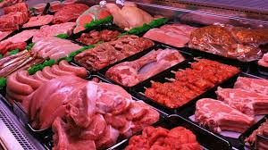
Introducción

Slide 3

Contexto

Slide 4
Desafíos en Implementación del proyecto
Desconocimiento del Front.
Curva de aprendizaje de cada uno.
Planificación Carta Gantt / Estructura de Sprints

Slide 5
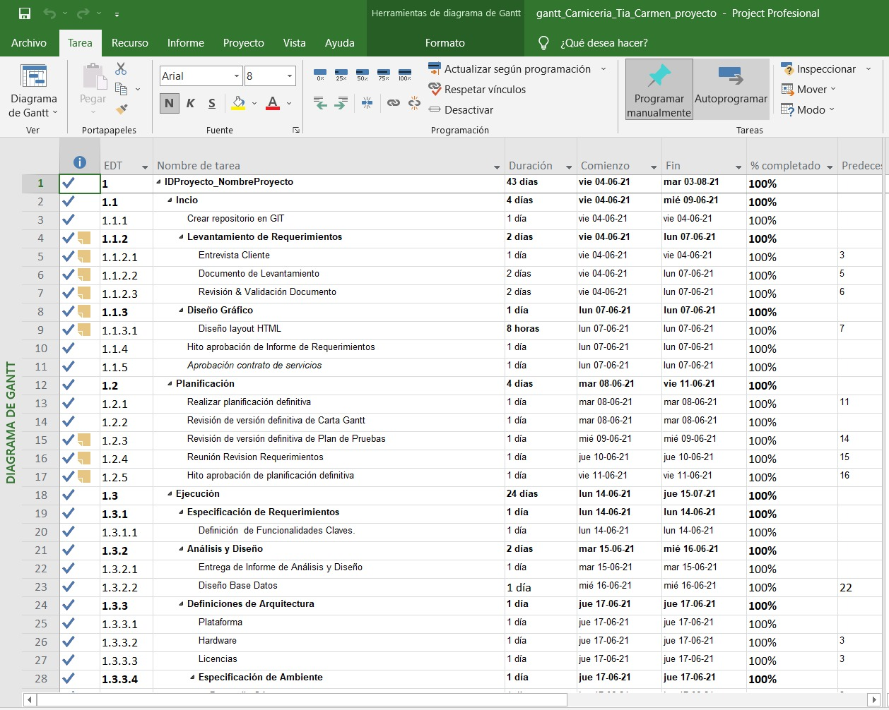
Planificación Carta Gantt / Estructura de Sprints

Slide 6
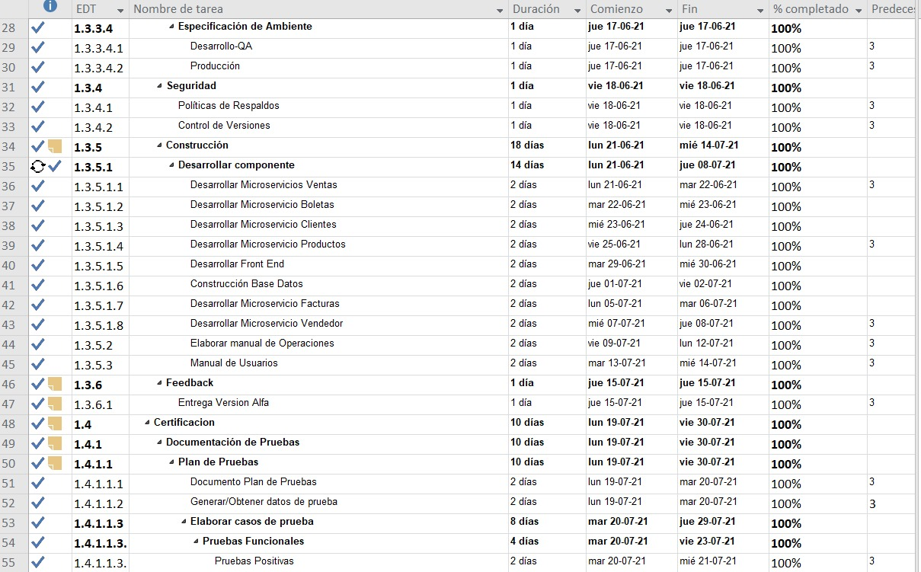
Planificación Carta Gantt / Estructura de Sprints

Slide 7
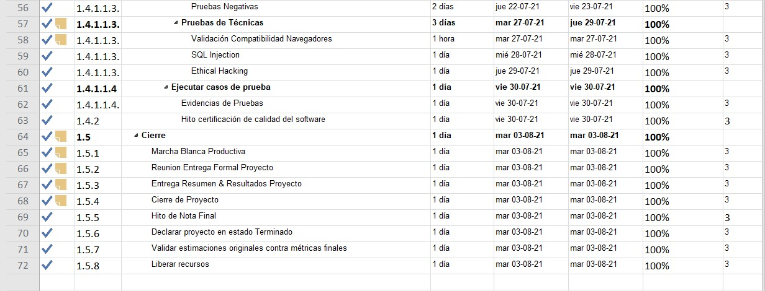
Planificación Carta Gantt / Estructura de Sprints

Slide 8
A continuación, se presentaran los detalles de los software con que se realizo en proyecto de la carnicería Tía Carmen.
Front: Angular 12 con ionic versión 5, echo para Android y ios.
Base de Datos: Oracle 11G.
Back: Sprint con JPA, IDE SpringToolSuite4, consideración debe tener correctamente configurado lombok en el IDE, se adjunta página de referencia.
https://projectlombok.org/download

Slide 9
Repositorio GIT:
https://github.com/ManuelMarinRodriguez/TiaCarmen
Puertos de los MS:
Clientes, puerto 8024.
Voucher, puerto 8025.
Producto, puerto 8026.
Venta, puerto 8027.

Slide 10
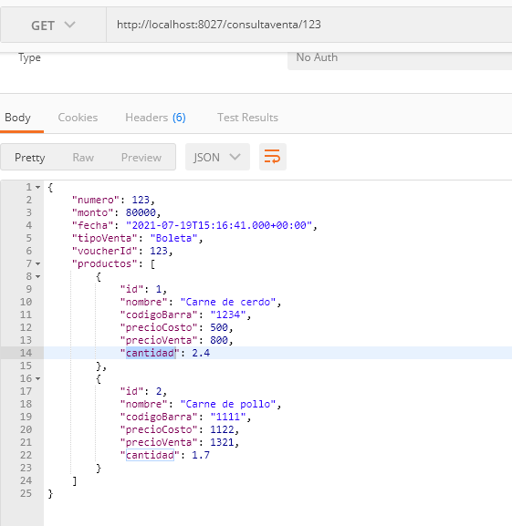
Venta, puerto 8027.
Microservicio para poder rescatar las ventas que se realizan.
http://localhost:8027/consultaventa/123

Slide 11
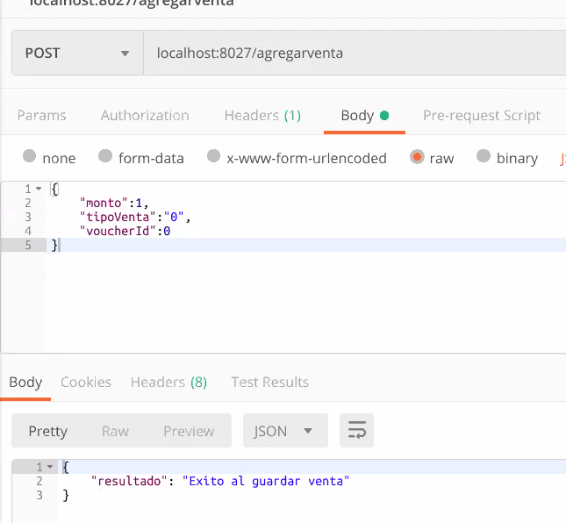
Venta, puerto 8027.
Microservicio para poder agregar una venta al ingresar el voucher.
http://localhost:8027/agregarventa

Slide 12
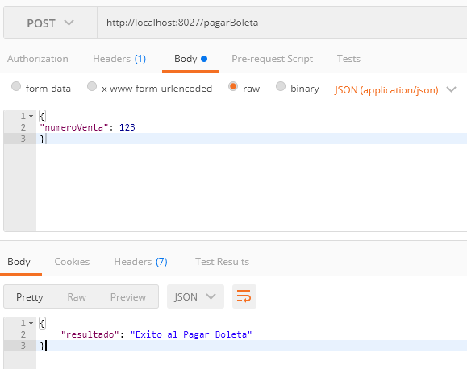
Venta, puerto 8027.
Microservicio para poder pagar Boletas en estado impaga.
http://localhost:8027/pagarBoleta

Slide 13
Front Carnicería

Slide 14
Aporte de cada uno de los miembros.

Slide 15
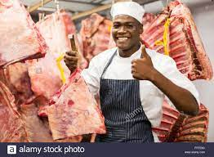
Conclusión

Slide 16
FIN

